Slide 1


Mišraus mokymosi kursas
„Įtraukiojo užimtumo skatinimas diegiant atviras inovacijas GLAM sektoriuje“
3 modulis: KOMUNIKACIJA IR BENDRADARBIAVIMAS
1 užsiėmimas
Parengė: VINCO
Šį projektą Nr. 2022-1-AT01-KA220-ADU-00008513 finansavo Europos Sąjunga. Tačiau išreiškiamas požiūris ar nuomonė yra tik autoriaus (-ių) ir nebūtinai atspindi Europos Sąjungos ar OeAD-GmbH požiūrį ir nuomonę. Nei Europos Sąjunga, nei pagalbą teikianti institucija negali būti laikoma už juos atsakinga.

Slide 2


Digital Collaboration
Skaitmeninis bendradarbiavimas

Slide 3

Kas yra skaitmeninis bendradarbiavimas?
…
…

Slide 4
Kas yra AR ir AI?
AR = …
AI = …

Slide 5

Bendradarbiaukime internete

Slide 6

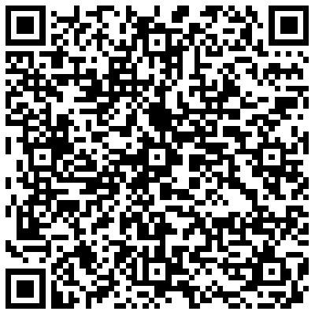
Susikurkite "Google" paskyrą

Slide 7

Pažaiskime!

Slide 8

Sveikiname

Slide 9






„Įtraukiojo užimtumo skatinimas diegiant atviras inovacijas GLAM sektoriuje“
Projekto Nr: 2022-1-AT01-KA220-ADU-00008513

